Slide 1
Hoofdstuk 2: installatie en configuratie

Slide 2
De planning van de installatie – De opstartpartitie
De bestandssystemen FAT16 en FAT32 worden niet gebruikt voor Windows Server 2008. File Allocation Table is het bestandssysteem uit het DOS-tijdperk.
NTFS of New Technology File System is oorspronkelijk door Microsoft ontworpen voor Windows NT.

Slide 3
De planning van de installatie – De naam van de server
In een netwerk onder het besturingssysteem Windows 2008 Server moet elke pc en elke server een unieke naam hebben.
Gebruik voor de namen van computers en servers een zodanige standaardisatie dat alle computers en servers gemakkelijk terug te vinden zijn en er een bepaalde logica inzit.

Slide 4
De planning van de installatie – Het TCP/IP adres
Omdat een server en zeker een domeincontroller een vast adres nodig hebben, moeten we eens nadenken met welke range ons domein zal werken.
De range is afhankelijk van het aantal computers.

Slide 5
De planning van de installatie – De domeinnaam
Omdat de naam van het domein naderhand niet zomaar kan worden gewijzigd, moet u goed nadenken welke domeinnaam u gebruikt.
Meestal wordt de domeinnaam gelinkt aan de naam van het bedrijf, instituut, enz. De domeinnaam is dan dezelfde als de naam van de website.

Slide 6
De planning van de installatie – De domeinnaam
Een domeinnaam bestaat uit twee delen: de naam en de extensie.
Bijvoorbeeld www.microsoft.com, waarbij microsoft de naam is en .com de extensie.

Slide 7
De installatiemethode - Upgraden
Bij het upgraden gaat u uit van een machine met daarop een Windows Server-besturingssysteem zoals Windows Server 2000 of Windows Server 2003.
Een belangrijk voordeel van een upgrade is dat u zich veel werk bespaart. Bij het installeren worden alle bestaande instellingen van de oorspronkelijke machine meegenomen in de nieuwe server, zodat het opnieuw installeren van applicaties niet nodig is.
Indien er nog geen besturingssysteem is geïnstalleerd, is het onmogelijk een upgrade uit te voeren.

Slide 8
De installatiemethode – Clean install
Bij deze wijze van installeren worden alle instellingen van een eventueel bestaand besturingssysteem vervangen door de standaardinstellingen van Windows Server 2008 en raakt u de bestaande instellingen kwijt.
Bij het aankopen van nieuwe hardware is een upgrade onmogelijk. Bij nieuwe hardware moet u installeren met de optie clean install.

Slide 9
De installatiemethode – Unattended install
Bij een unattended install plaatst u vooraf de antwoorden gesteld op de vragen tijdens de installatieprocedure in een bestand. Dat bestand wordt tijdens de installatie gebruikt, zodat u niet meer bij de te installeren machine hoeft te blijven.

Slide 10
De installatiemethode – Kant en klare installatie
Deze installatiemethode werkt als u over ongeveer vergelijkbare machines beschikt.
Vaak worden kant en klare installaties uitgevoerd met een image. U kunt dan installeren via Ghost of via Windows Deployment Services.

Slide 11
De installatie – Het administratorwachtwoord
Om de server beter te beveiligen, is het aan te raden een wachtwoord te gebruiken met een combinatie van kleine letters, hoofdletters, cijfers en speciale tekens. Het zou nog beter zijn eerst de gebruikersnaam Administrator een andere naam te geven.

Slide 12
De installeren van onze eerste Windows Server 2008
Doe de dvd van Windows Server 2008 in de drive of dubbelklik in een virtuele console op Windows Server 2008.

Slide 13
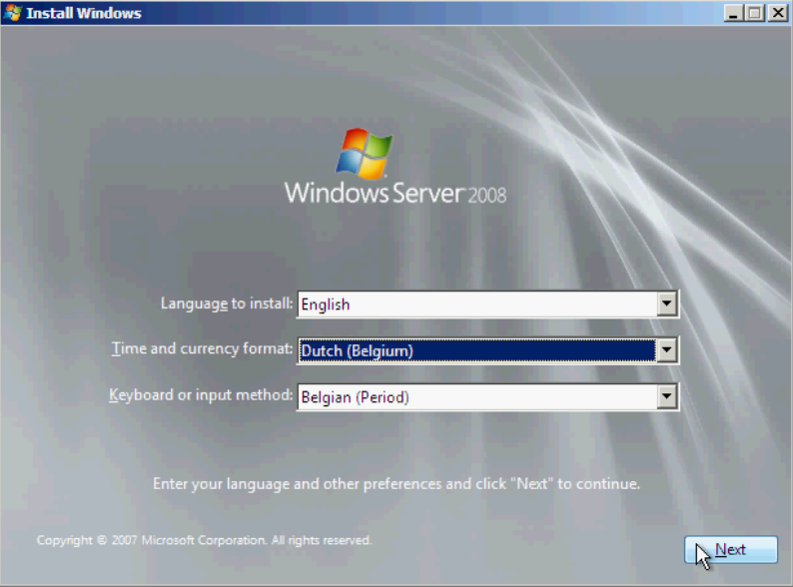
De installeren van onze eerste Windows Server 2008
Selecteer de installatietaal, regio-instellingen en de instellingen van het toetsenbord via de pijltjes en klik op Next

Slide 14
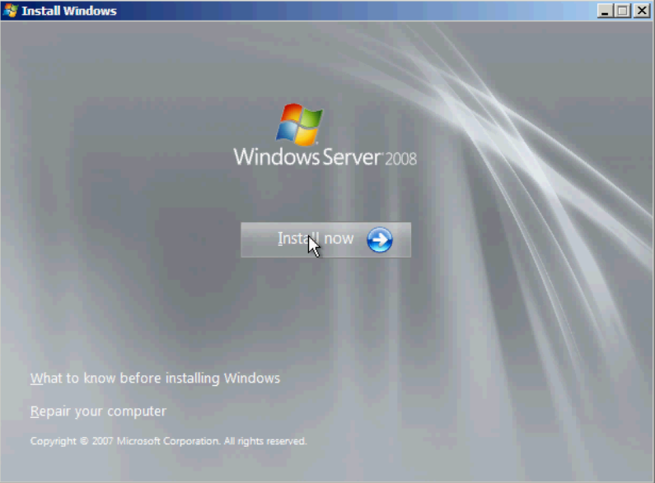
De installeren van onze eerste Windows Server 2008
Klik op Install now om de installatie te starten.

Slide 15
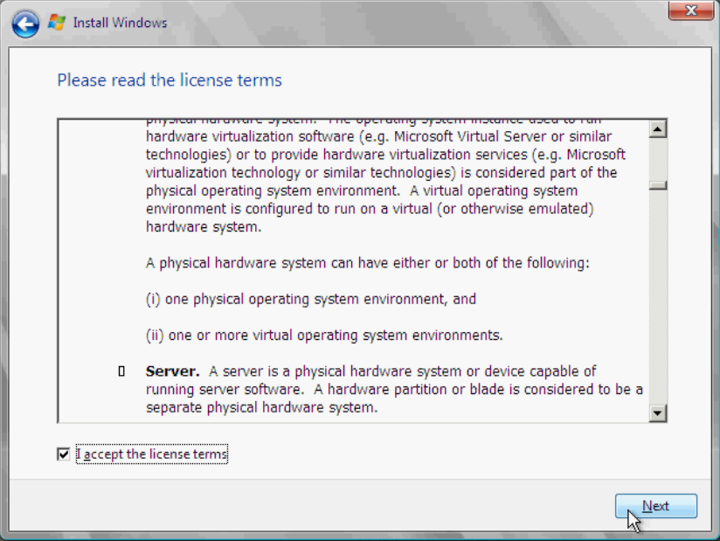
De installeren van onze eerste Windows Server 2008
Na het lezen en aanvaarden van de licentie, selecteert u het selectievakje I accept the license terms. Klikt vervolgens op Next.

Slide 16
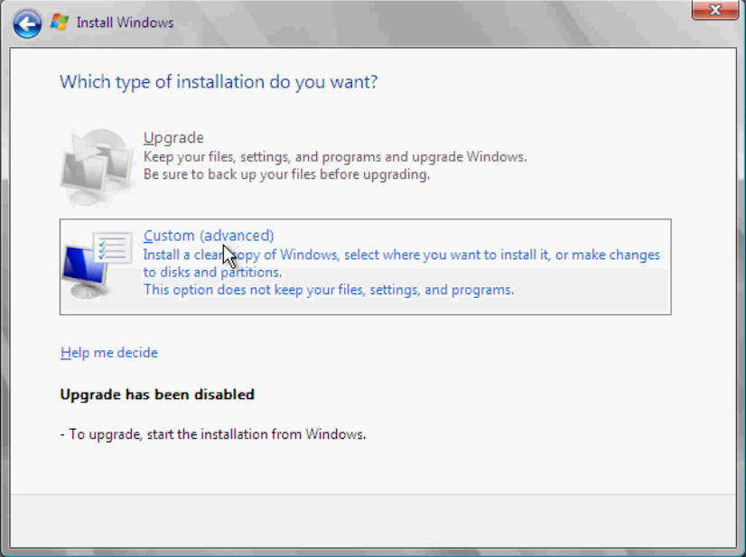
De installeren van onze eerste Windows Server 2008
Klik op custom (advanced) om een clean installatie te starten.

Slide 17
De installeren van onze eerste Windows Server 2008
De installatie start, u kunt die goed volgen. Tijdens de installatie herstart de server een aantal malen.

Slide 18
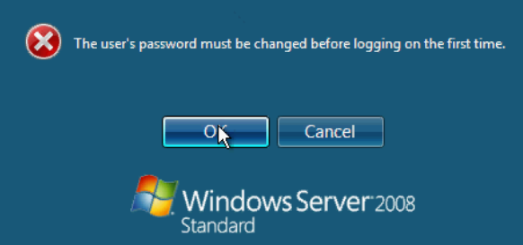
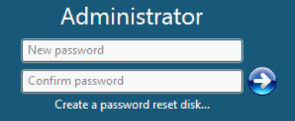
De installeren van onze eerste Windows Server 2008
Klik op OK om het administratorwachtwoord te wijzigen.

Slide 19
De installeren van onze eerste Windows Server 2008
Na het herstarten van de server is de installatie volledig gedaan.
Buiten de landinstellingen is er nog niets geconfigureerd. De server heeft momenteel nog geen enkele taak.

Slide 20
De installeren van onze eerste Windows Server 2008 – Windows valideren
Tijdens de installatie wordt Windows Server 2008 niet gevalideerd. Er wordt zelfs niet gevraagd om de productcode (licence key).
Voor u Windows activeert, controleer eerst de internetverbinding.

Slide 21
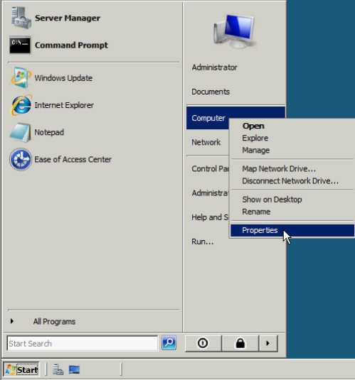
De installeren van onze eerste Windows Server 2008
Klik op start en klik vervolgens via de rechtermuisknop op Computer en selecteer Properties.

Slide 22
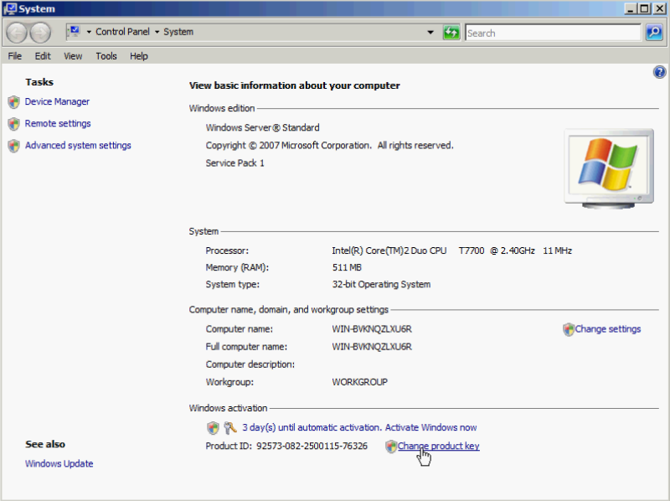
De installeren van onze eerste Windows Server 2008
Klik onderaan het control panel op change product key.

Slide 23
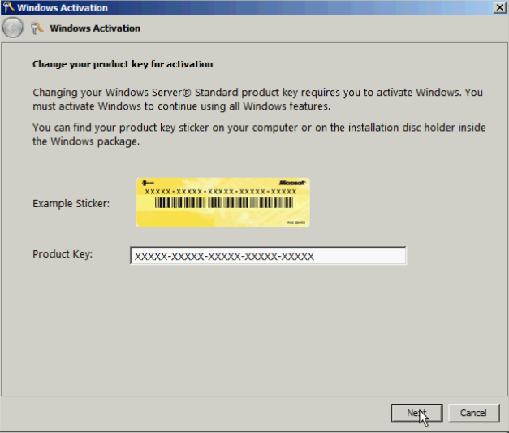
De installeren van onze eerste Windows Server 2008
Typ de productcode in en klik op Next.

Slide 24
De configuratie – Het venster Initial Configuration Panel
Het venster Initial Configuration Tasks is het eerste venster dat opstart na de installatie van Windows Server 2008.
U kunt het handmatig opstarten met de opdracht oobe (Out Of Box Experience) in een opdrachtvenster.

Slide 25
De configuratie – Het venster Initial Configuration Panel
Het venster Initial Configuration Tasks is verdeeld in drie hoofdtaken:
Provide Computer Information (computergegevens opgeven).
Update This Server (deze server bijwerken).
Customize This Server (deze server aanpassen).

Slide 26
De configuratie – Het venster Initial Configuration Panel

Slide 27
Het venster Initial Configuration Panel – Provide Computer Information
In dit gedeelte geeft u meer informatie omtrent uw server en de instellingen ervan.
U kunt de volgende instellingen configureren:
De tijd, datum en tijdzone.
Het netwerk.
Computernaam en het domein.

Slide 28
Het venster Initial Configuration Panel – Update this server
Met behulp van de opdrachten in het gebied Update This Server kunt u ervoor zorgen dat de server kritieke updates en verbeteringen rechtstreeks ontvangt van de Microsoft-website.
Dankzij automatische updates van Windows wordt het bijwerken van het besturingssysteem vereenvoudigd en kunnen beheerders tijd besparen.
Via de overige functies kunt u deelnemen aan het Microsoft-programma voor verbeteringen van de gebruikerservaring en Windows-foutrapportage. Automatische updates en feedback worden geconfigureerd door leden van de groep Administrators op de lokale computer.

Slide 29
Het venster Initial Configuration Panel – Customize This Server
In het gedeelte Customize This Server kunt u:
Rollen toevoegen aan de server.
Onderdelen toevoegen aan de server.
Een extern bureaublad inschakelen.
Windows-firewall configureren.

Slide 30
Einde Hoofdstuk 2

